Slide 1

MSOFT
Proces schvaľovania dotácii pre malé a stredné podniky
Pavol Grofčík

Slide 2


Pros & Cons
Inovácie
Integrácia E-govermentu so schránkou
Nižšia korupcia prerozdeľovania prostriedkov
Proces registrácie
E-podpis
Informačná gramotnosť

Slide 3
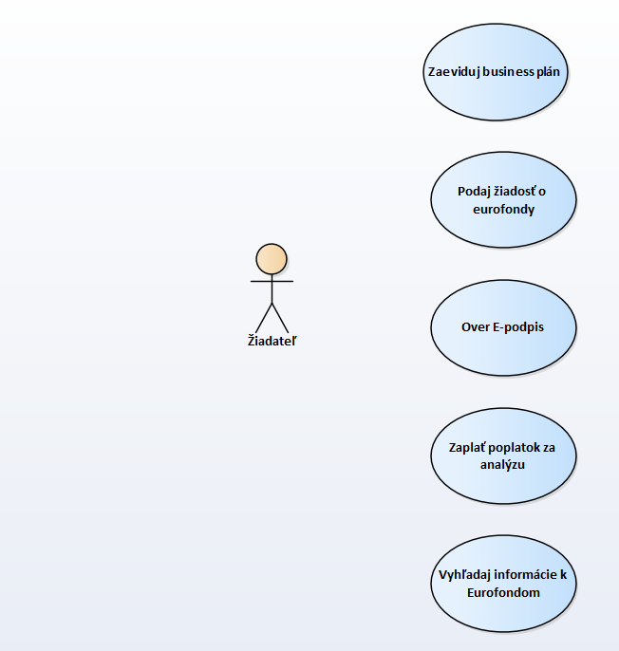
Identifikácia UC
P
R
I
O
R
I
T
A

Slide 4

UC Zaeviduj business plán BP
Predpoklady
Žiadateľ je zaregistrovaný a má overený elektronický podpis
Dôsledky
Systém zaeviduje predložený BP so všetkým potrebnými prílohami, ktoré odošle na spracovanie a posúdenie príslušným orgánom

Slide 5
1. Žiadateľ zvolí možnosť zaevidovať BP
2. Systém zobrazí hlavné menu pre zaevidovanie BP
3. Žiadateľ vyplní potrebné údaje a zvolí možnosť nahrať prílohy(BP)
4. Systém umožní nahrať prílohy
5. Žiadateľ nahrá súbor pre BP
6. Systém skontroluje korektný formát príloh pre BP (alt – nesprávny formát)
7. Kedykoľvek počas tohto procesu môže žiadateľ vzdať proces zaevidovania BP (extend)
8. Žiadateľ dokončí proces doplnenia údajov a potvrdí odoslať BP
9. Systém predloží žiadosť so spracovaním údajov spolu s potvrdením mlčanlivosti pre celú dobu schvaľovania dotácií
10. Žiadateľ potvrdí súhlas so spracovaním údajov a dobou mlčanlivosti
11. Aktivuje sa prípad použitia Verifikuj E-podpis (include)
12. Systém vyzve žiadateľa na udelenie E-podpisu
13. Žiadateľ udelí E-podpis
14. Systém zaeviduje BP a prípad použitia končí

Slide 6
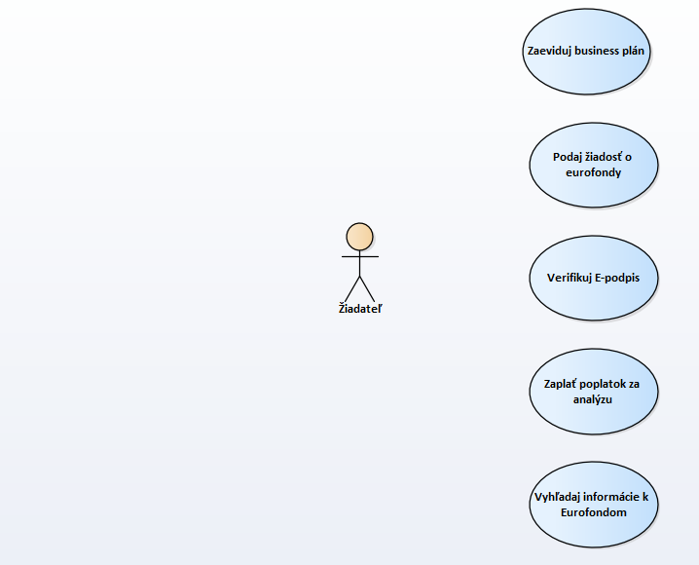
P
R
I
O
R
I
T
A

